Slide 1
Photoshop Présentation des outils
Pour Webdesigner
Classe #1 - Youcode
Source : Documentation officiel adobe

Slide 2
Sommaire
Outils de sélection
Outils de recadrage et de tranche
Outils de retouche
Outils de peinture
Outils de dessin et de texte
Navigation, notes et galerie d’outils de mesure
Exercice

Slide 3
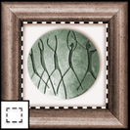
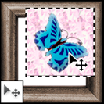
Outils de sélection
Les outils de sélection permettent de tracer des rectangles et des ellipses de sélection, ainsi que de sélectionner une seule rangée ou une seule colonne.
L’outil Déplacement permet de déplacer des sélections, des calques et des repères.

Slide 4

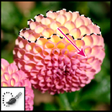
Outils de sélection (suite)
Les outils de lasso permettent d’effectuer des sélections de forme libre, polygonales (aux bords droits) et magnétiques.
L’outil Sélection rapide permet de peindre rapidement une sélection en utilisant une pointe de pinceau ronde réglable.

Slide 5

Outils de sélection (suite)
L’outil Baguette magique permet de sélectionner des zones de couleur identique.

Slide 6
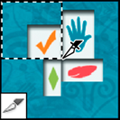
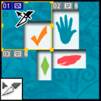
Outils de recadrage et de tranche (suite)
L’outil Tranche permet de créer des tranches.
L’outil Sélection de tranche permet de sélectionner des tranches.

Slide 7
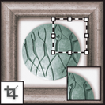
Outils de recadrage et de tranche (suite)
L’outil Recadrage permet de recadrer des images.

Slide 8
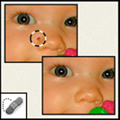
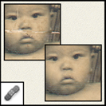
Outils de retouche
L’outil Correcteur de tons directs supprime certaines imperfections et objets.
L’outil Correcteur localisé permet de corriger les imperfections d’une image par application d’un échantillon ou d’un motif.

Slide 9
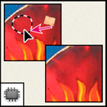
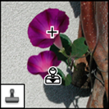
Outils de retouche (suite)
L’outil Pièce permet de corriger les imperfections d’une portion d’image sélectionnée par application d’un échantillon ou d’un motif.
L’outil Tampon de duplication permet de peindre en utilisant l’échantillon prélevé sur une image.

Slide 10
Outils de retouche (suite)
L’outil Pièce permet de corriger les imperfections d’une portion d’image sélectionnée par application d’un échantillon ou d’un motif.
L’outil Tampon de duplication permet de peindre en utilisant l’échantillon prélevé sur une image.

Slide 11
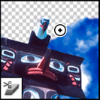
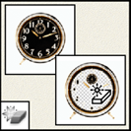
Outils de retouche (suite)
L’outil Gomme d’arrière-plan permet de rendre une zone transparente par glissement de la souris.
L’outil Gomme magique permet d’effacer les zones de couleurs en aplat et de les rendre transparentes d’un seul clic.

Slide 12
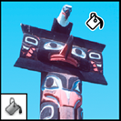
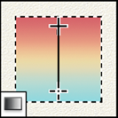
Outils de peinture
L’outil Pot de peinture permet d’appliquer la couleur de premier plan à des zones de même couleur.
Les outils de dégradé permettent de créer des dégradés ou des transitions linéaires, circulaires, inclinées, réfléchies et en forme de losange entre les couleurs.

Slide 13
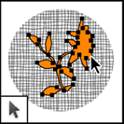
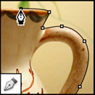
Outils de dessin et de texte
Les outils de sélection de tracé permettent de sélectionner des formes ou des segments et d’afficher leurs points d’ancrage, lignes directrices et points directeurs.
Les outils de plume permettent de réaliser des tracés aux contours lisses.

Slide 14


Outils de dessin et de texte (suite)
Les outils de texte permettent de saisir du texte dans une image.
Les outils de masque de texte permettent de créer une sélection épousant la forme du texte.

Slide 15


Outils de dessin et de texte (suite)
L’outil Forme personnalisée permet d’appliquer des formes personnalisées à partir d’une liste.
Les outils de forme et l’outil Trait permettent de dessiner des formes et de tracer des lignes dans un calque simple comme dans un calque de forme.

Slide 16
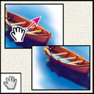
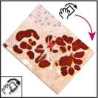
Navigation, notes et outils de mesure
L’outil Main permet de déplacer une image à l’intérieur de la fenêtre.
L’outil Rotation de l’affichage fait pivoter la zone de travail de manière non destructrice.

Slide 17
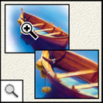
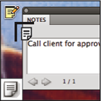
Navigation, notes et outils de mesure (suite)
L’outil Zoom permet d’agrandir et de réduire l’affichage d’une image.
L’outil Annotation crée des annotations qui peuvent être jointes à une image.

Slide 18
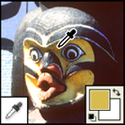
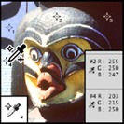
Navigation, notes et outils de mesure (suite)
L’outil Pipette permet de prélever les couleurs d’une image.
L’outil Echantillonnage de couleur affiche les valeurs de couleur pour quatre zones maximum.

Slide 19
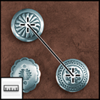
Navigation, notes et outils de mesure (suite)
L’outil Règle permet de mesurer les distances, les positions et les angles.

Slide 20
Exercice
Un couple du nom de Jonathan et Mélanie viennent de passer leurs vacances aux Maldives, mais souhaitent cacher cela au père de Jonathan car il serait très mécontent de voir son fils dépenser excessivement l’argent qu’il lui a légué.
Aidez Jonathan a pouvoir envoyer une de ses photos de vacances à son père, sans que ce dernier s’aperçoit qu’il est aux îles Maldives.
N.B: Il semblerait que Jonathan nous a envoyé deux photos, une pour le découpage et l’autre ou il veut qu’on l’incruste avec sa conjointe Mélanie.
Photos disponibles dans le dossier Exercice

